Slide 1


Rundt på banen del 1.
Lavet af Bent Ole
På vegne af Introudvalget 2019

Slide 2
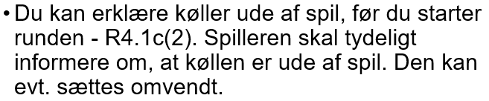
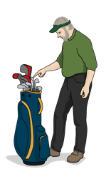
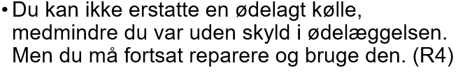
Husk før du går ud:
Notes:
I modsætning til før, kan du nu erklære en kølle ude af spil, før runden er startet. Den skal tydeligt markeres.
Der kan gives et par oplysninger om nye regler vedr. putteren, som ikke længere kan bruges til udmåling. En ”køllelængde” præsenteres senere.
Desuden fortælles om ændringen om ødelagte køller:
Før: Kunne erstattes
Nu: Kan ikke erstattes medmindre andre har ødelagt den.

Slide 3
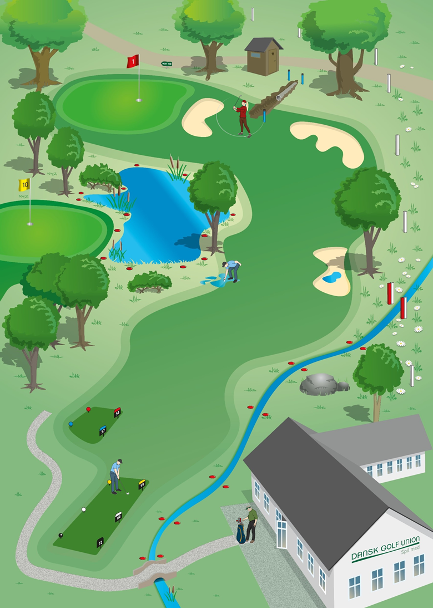




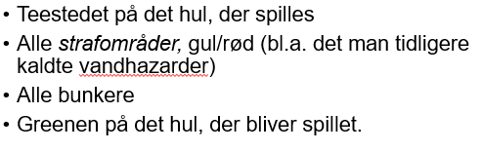

Notes:
Banens områder præsenteres. (Findes i definitionerne)
Det generelle område i stedet for Through the green
Læg mærke til at teestedet er markeret med hvid, blot for at understrege at det specifikt er det område, der er spillerens teested (2 køllelængder) og ikke hele tee-området.
Strafområder i stedet for vandhazarder

Slide 4
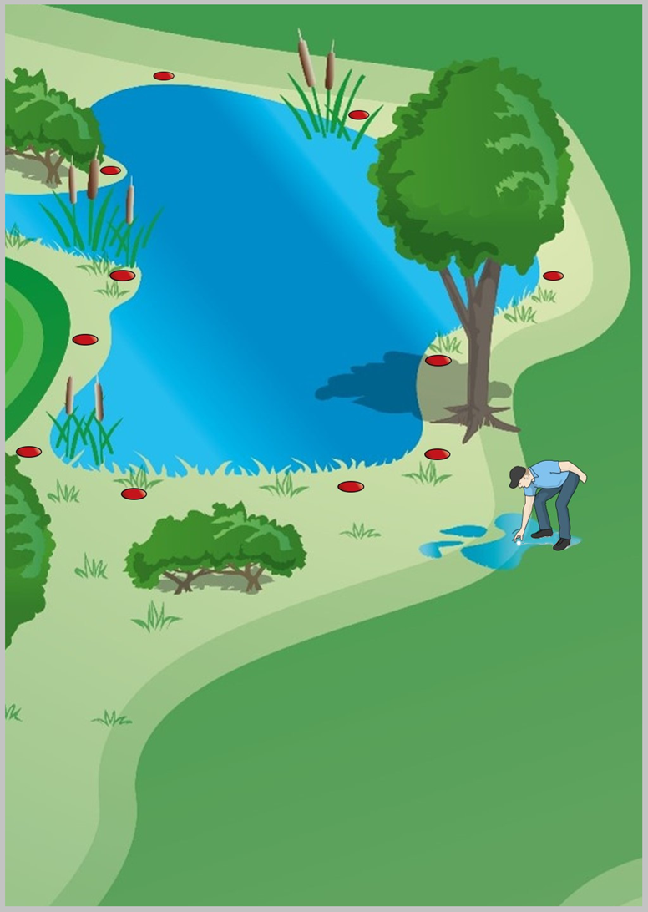





Notes:
vigtig ændring: Det er nu tilladt at berøre bunden af strafområdet med køllen (grounde) og at berøre og fjerne løse naturgenstande i et strafområde. Der er stadig et slags straf, hvis bolden flytter sig, når man fjerner en løs naturgenstand. Bolden genplaceres.
Spilleren uden for området står ved midlertidigt vand.

Slide 5


Notes:
Honnør/startrækkefølge 1. tee: Hvis der ikke er en startliste, trækkes der iflg. reglerne lod på en selvvalgt måde, fx Kaste en tee. Eller der foretages en anden aftale.
Der introduceres nu opfordringer direkte i reglerne til at optimere spiltempo – ikke ved stresset adfærd, men ved praktiske løsninger uden at det indebærer risiko for straf.

Slide 6
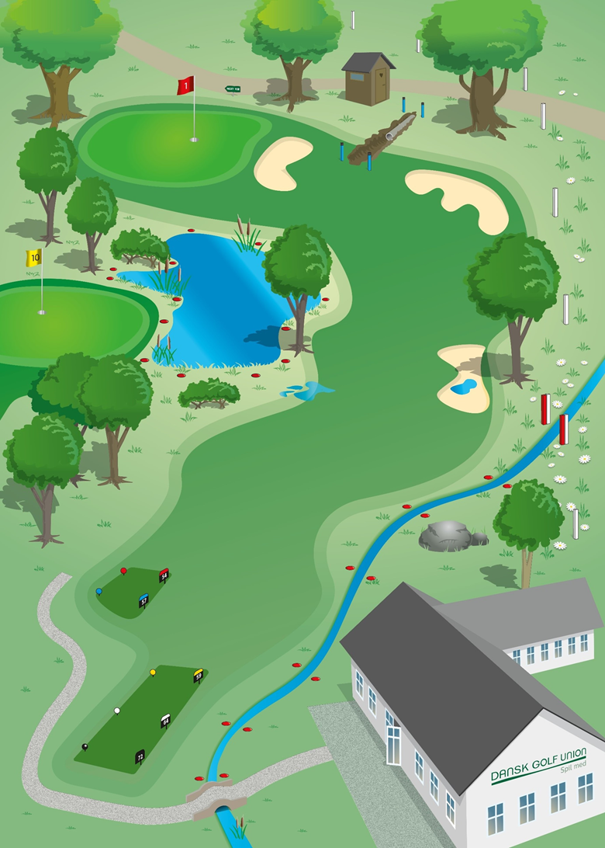


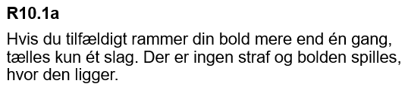
Notes:
DEF:
Et ”slag“ er den fremadgående bevægelse af køllen, som foretages i den hensigt at slå til bolden og flytte den, men hvis en spiller frivilligt bremser sit nedsving, inden køllehovedet når bolden, har han ikke udført et slag.
Hvis du tilfældigt rammer din bold mere end én gang, tælles kun ét slag. Der er ingen straf og bolden spilles, hvor den ligger.

Slide 7
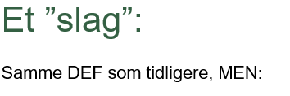
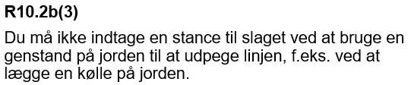
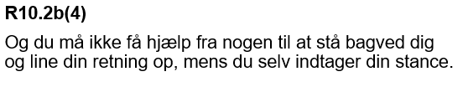

Notes:
Hvis spilleren indtager sin stance i strid med 10.2b(3), kan spilleren ikke undgå straffen ved at flytte sig og fjerne genstanden. 2 strafslag.
Ingen – caddie eller partner - må i øvrigt hjælpe med at line spilleren op til retning på slaget, mens spilleren tager sin stance. Det koster 2 strafslag for spilleren.

Slide 8
Slut for denne gang ☺
Er der nogle spørgsmål ?

